Slide 1
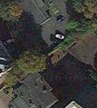
◆ Siegen um 1224
✪ Mittelalterliche Stadtbefestigung
 Nassauische Landesherren
⬅ Handel und Handwerk
 Rubens und die Kunst
☞ Spuren der Industriegeschichte
 Siegen unter dem Hakenkreuz
 Nach der Zerstörung 1944
 Siegen – zu neuen Ufern
 Stadtteile von Siegen
Notes:
Standartansicht:
Überblick verschaffen, auf unteres Schloss klicken

Slide 2
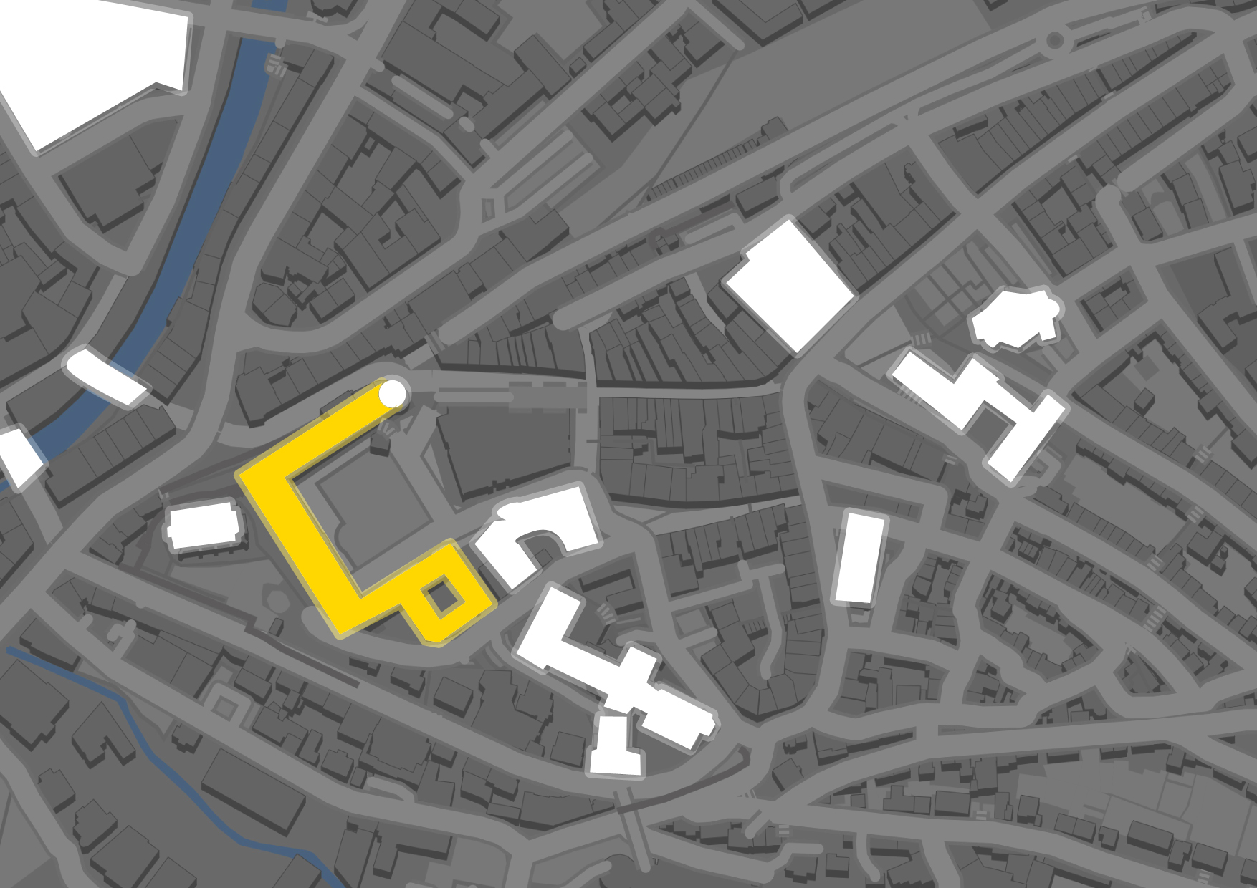
◆ Siegen um 1224
✪ Mittelalterliche Stadtbefestigung
 Nassauische Landesherren
⬅ Handel und Handwerk
 Rubens und die Kunst
☞ Spuren der Industriegeschichte
 Siegen unter dem Hakenkreuz
 Nach der Zerstörung 1944
 Siegen – zu neuen Ufern
 Stadtteile von Siegen
Das Untere Schloss, früher auch Nassauischer Hof genannt liegt in der Innenstadt von Siegen.
Ursprünglich ein Franziskanerkloster, wurde das Gebäude im 17. Jahrhundert Residenz der
protestantischen Linie des Hauses Nassau-Siegen. Heute ist es ein Landesbehördenhaus.
Notes:
Was siehst du?
Du willst mehr über die Nassauischen Landesherren wissen.

Slide 3
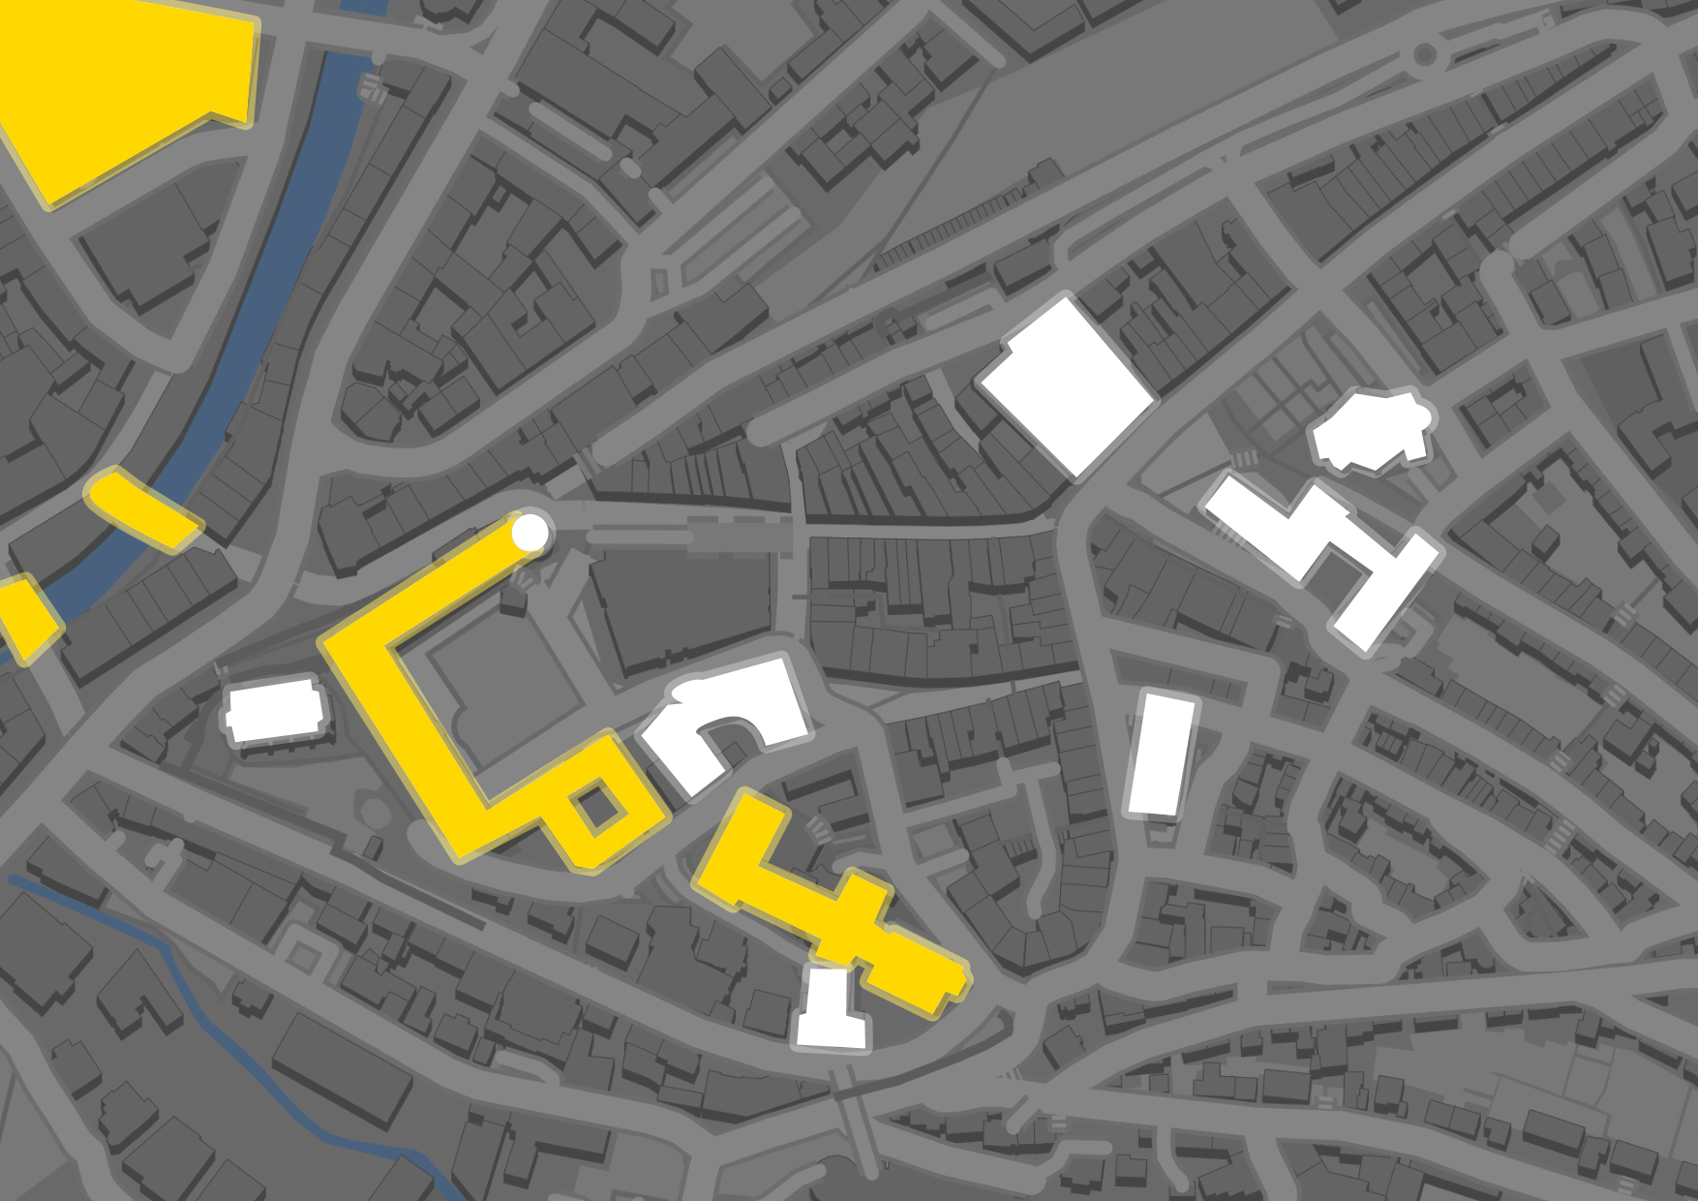
◆ Siegen um 1224
✪ Mittelalterliche Stadtbefestigung
 Nassauische Landesherren
⬅ Handel und Handwerk
 Rubens und die Kunst
☞ Spuren der Industriegeschichte
 Siegen unter dem Hakenkreuz
 Nach der Zerstörung 1944
 Siegen – zu neuen Ufern
 Stadtteile von Siegen
Notes:
Klicke auf die Brücke

Slide 4
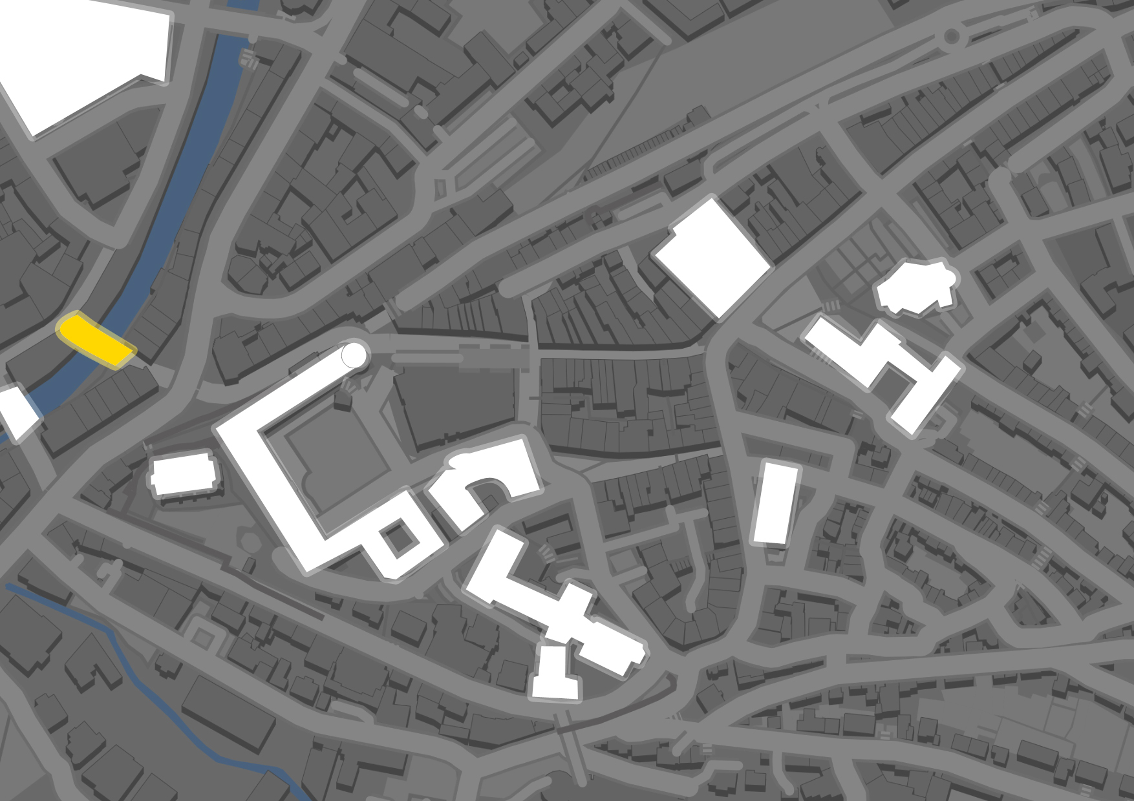
◆ Siegen um 1224
✪ Mittelalterliche Stadtbefestigung
 Nassauische Landesherren
⬅ Handel und Handwerk
 Rubens und die Kunst
☞ Spuren der Industriegeschichte
 Siegen unter dem Hakenkreuz
 Nach der Zerstörung 1944
 Siegen – zu neuen Ufern
 Stadtteile von Siegen
Seit 2015 stehen die beiden Bronzefiguren eines Bergmanns und eines Hüttenmanns auf der neu
errichteten Oberstadtbrücke. Die beiden Figuren, die im Volksmund als Henner und Frieder bezeichnet
werden, wurden 1904 erstmals auf der Siegbrücke aufgestellt. Sie erinnern an die lange Tradition,
die Bergbau und Eisenverarbeitung im Siegerland haben.
Notes:
Was siehst du?
Du willst mehr über die Nassauischen Landesherren wissen.

Slide 5
◆ Siegen um 1224
✪ Mittelalterliche Stadtbefestigung
 Nassauische Landesherren
⬅ Handel und Handwerk
 Rubens und die Kunst
☞ Spuren der Industriegeschichte
 Siegen unter dem Hakenkreuz
 Nach der Zerstörung 1944
 Siegen – zu neuen Ufern
 Stadtteile von Siegen

Slide 6
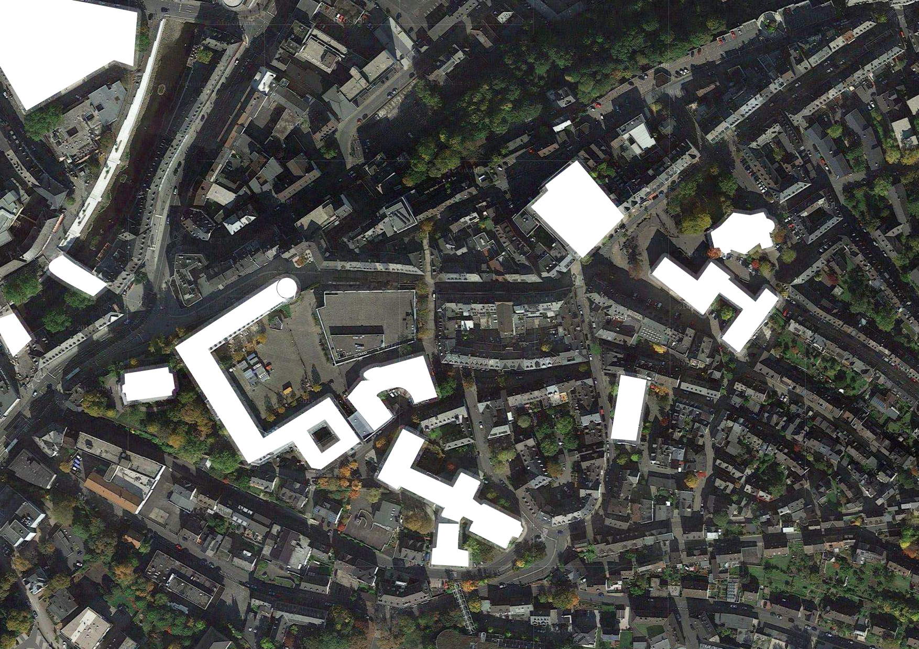
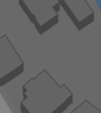
◆ Siegen um 1224
✪ Mittelalterliche Stadtbefestigung
 Nassauische Landesherren
⬅ Handel und Handwerk
 Rubens und die Kunst
☞ Spuren der Industriegeschichte
 Siegen unter dem Hakenkreuz
 Nach der Zerstörung 1944
 Siegen – zu neuen Ufern
 Stadtteile von Siegen

Slide 7
◆ Siegen um 1224
✪ Mittelalterliche Stadtbefestigung
 Nassauische Landesherren
⬅ Handel und Handwerk
 Rubens und die Kunst
☞ Spuren der Industriegeschichte
 Siegen unter dem Hakenkreuz
 Nach der Zerstörung 1944
 Siegen – zu neuen Ufern
 Stadtteile von Siegen
Notes:
Standartansicht:
Überblick verschaffen, auf unteres Schloss klicken

Slide 8
◆ Siegen um 1224
✪ Mittelalterliche Stadtbefestigung
 Nassauische Landesherren
⬅ Handel und Handwerk
 Rubens und die Kunst
☞ Spuren der Industriegeschichte
 Siegen unter dem Hakenkreuz
 Nach der Zerstörung 1944
 Siegen – zu neuen Ufern
 Stadtteile von Siegen
Das Untere Schloss, früher auch Nassauischer Hof genannt liegt in der Innenstadt von Siegen.
Ursprünglich ein Franziskanerkloster, wurde das Gebäude im 17. Jahrhundert Residenz der
protestantischen Linie des Hauses Nassau-Siegen. Heute ist es ein Landesbehördenhaus.
Notes:
Standartansicht:
Überblick verschaffen, auf unteres Schloss klicken

Slide 9
◆ Siegen um 1224
✪ Mittelalterliche Stadtbefestigung
 Nassauische Landesherren
⬅ Handel und Handwerk
 Rubens und die Kunst
☞ Spuren der Industriegeschichte
 Siegen unter dem Hakenkreuz
 Nach der Zerstörung 1944
 Siegen – zu neuen Ufern
 Stadtteile von Siegen
Das Untere Schloss, früher auch Nassauischer Hof genannt liegt in der Innenstadt von Siegen.
Ursprünglich ein Franziskanerkloster, wurde das Gebäude im 17. Jahrhundert Residenz der
protestantischen Linie des Hauses Nassau-Siegen. Heute ist es ein Landesbehördenhaus.
Notes:
Was siehst du?
Du willst mehr über die Nassauischen Landesherren wissen.

Slide 10

◆ Siegen um 1224
✪ Mittelalterliche Stadtbefestigung
 Nassauische Landesherren
⬅ Handel und Handwerk
 Rubens und die Kunst
☞ Spuren der Industriegeschichte
 Siegen unter dem Hakenkreuz
 Nach der Zerstörung 1944
 Siegen – zu neuen Ufern
 Stadtteile von Siegen
Das Untere Schloss, früher auch Nassauischer Hof genannt liegt in der Innenstadt von Siegen.
Ursprünglich ein Franziskanerkloster, wurde das Gebäude im 17. Jahrhundert Residenz der
protestantischen Linie des Hauses Nassau-Siegen. Heute ist es ein Landesbehördenhaus.
Notes:
Standartansicht:
Überblick verschaffen, auf unteres Schloss klicken

Slide 11

◆ Siegen um 1224
✪ Mittelalterliche Stadtbefestigung
 Nassauische Landesherren
⬅ Handel und Handwerk
 Rubens und die Kunst
☞ Spuren der Industriegeschichte
 Siegen unter dem Hakenkreuz
 Nach der Zerstörung 1944
 Siegen – zu neuen Ufern
 Stadtteile von Siegen
Das Untere Schloss, früher auch Nassauischer Hof genannt liegt in der Innenstadt von Siegen.
Ursprünglich ein Franziskanerkloster, wurde das Gebäude im 17. Jahrhundert Residenz der
protestantischen Linie des Hauses Nassau-Siegen. Heute ist es ein Landesbehördenhaus.
Notes:
Standartansicht:
Überblick verschaffen, auf unteres Schloss klicken

Slide 12

◆ Siegen um 1224
✪ Mittelalterliche Stadtbefestigung
 Nassauische Landesherren
⬅ Handel und Handwerk
 Rubens und die Kunst
☞ Spuren der Industriegeschichte
 Siegen unter dem Hakenkreuz
 Nach der Zerstörung 1944
 Siegen – zu neuen Ufern
 Stadtteile von Siegen
Das Untere Schloss, früher auch Nassauischer Hof genannt liegt in der Innenstadt von Siegen.
Ursprünglich ein Franziskanerkloster, wurde das Gebäude im 17. Jahrhundert Residenz der
protestantischen Linie des Hauses Nassau-Siegen. Heute ist es ein Landesbehördenhaus.

Slide 13
◆ Siegen um 1224
✪ Mittelalterliche Stadtbefestigung
 Nassauische Landesherren
⬅ Handel und Handwerk
 Rubens und die Kunst
☞ Spuren der Industriegeschichte
 Siegen unter dem Hakenkreuz
 Nach der Zerstörung 1944
 Siegen – zu neuen Ufern
 Stadtteile von Siegen

Slide 14
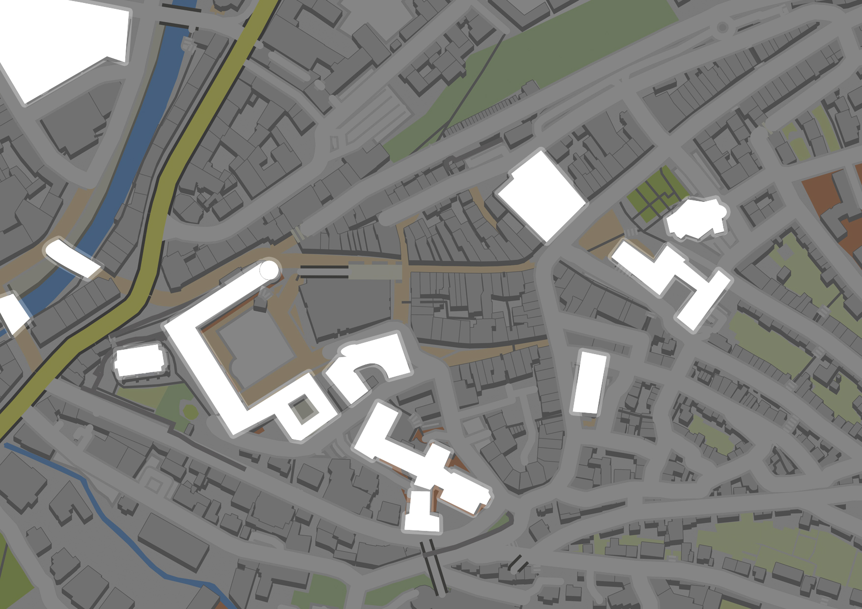
◆ Siegen um 1224
✪ Mittelalterliche Stadtbefestigung
 Nassauische Landesherren
⬅ Handel und Handwerk
 Rubens und die Kunst
☞ Spuren der Industriegeschichte
 Siegen unter dem Hakenkreuz
 Nach der Zerstörung 1944
 Siegen – zu neuen Ufern
 Stadtteile von Siegen

Slide 15
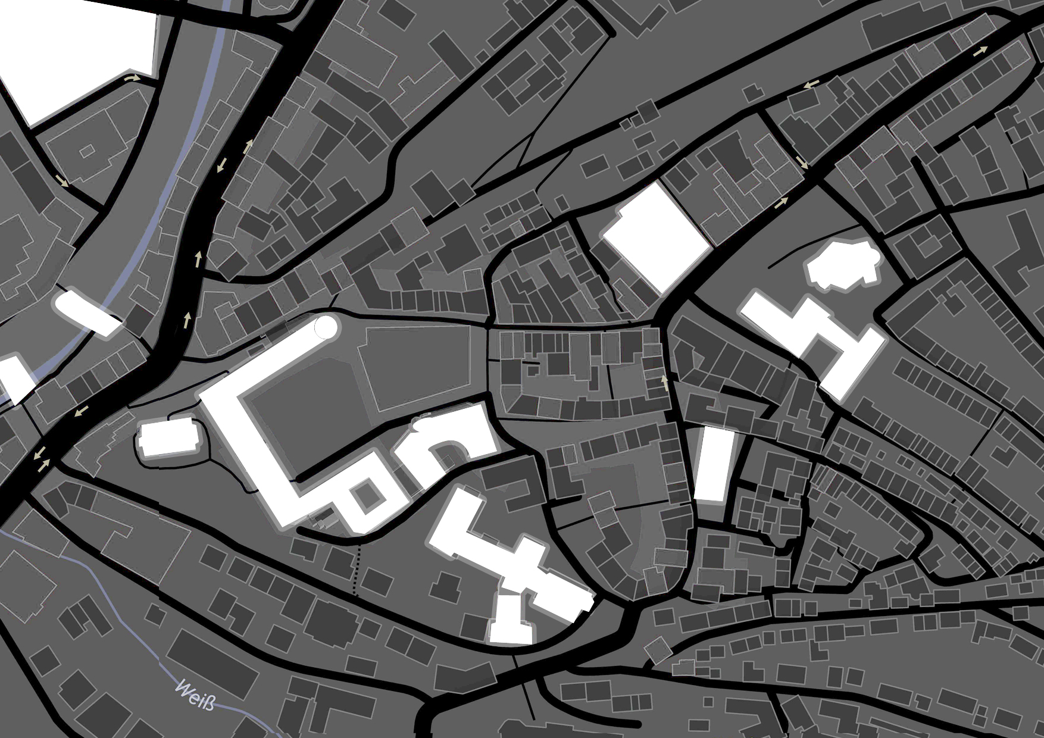
◆ Siegen um 1224
✪ Mittelalterliche Stadtbefestigung
 Nassauische Landesherren
⬅ Handel und Handwerk
 Rubens und die Kunst
☞ Spuren der Industriegeschichte
 Siegen unter dem Hakenkreuz
 Nach der Zerstörung 1944
 Siegen – zu neuen Ufern
 Stadtteile von Siegen

Slide 16
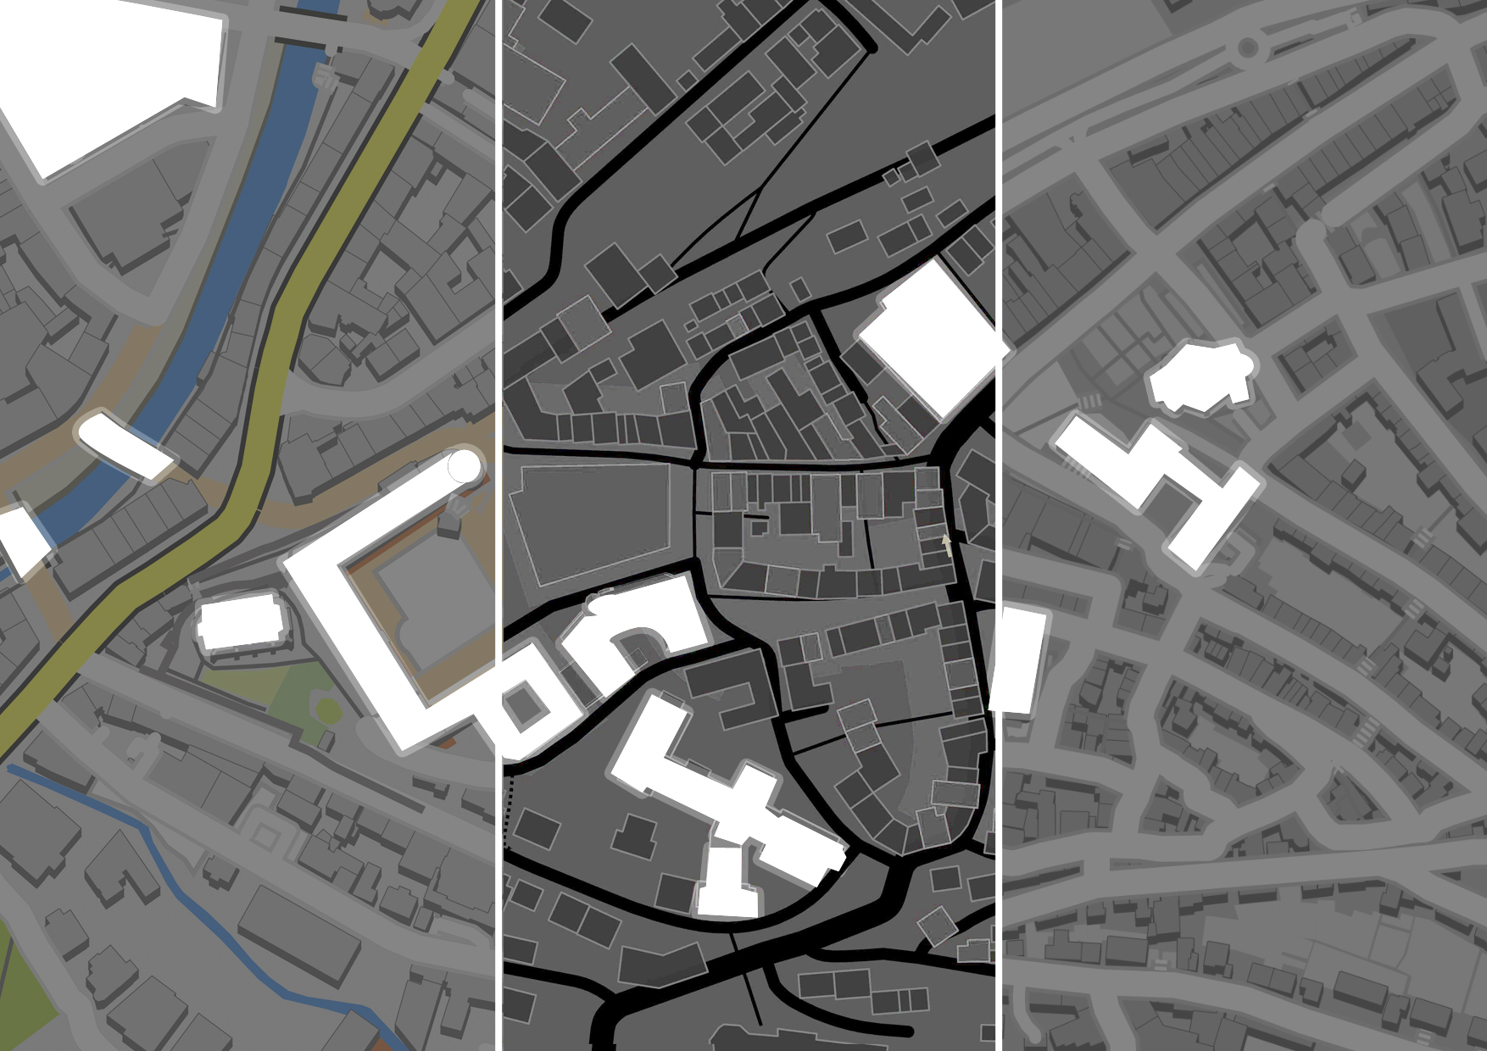
◆ Siegen um 1224
✪ Mittelalterliche Stadtbefestigung
 Nassauische Landesherren
⬅ Handel und Handwerk
 Rubens und die Kunst
☞ Spuren der Industriegeschichte
 Siegen unter dem Hakenkreuz
 Nach der Zerstörung 1944
 Siegen – zu neuen Ufern
 Stadtteile von Siegen

